Slide 1
Detektoren für das T2k-Experiment
Von Hamide Koch & Liv Braun

Slide 2
T2K Experiment
Misst Neutrinoszillation und wie viele Myon-Neutrinos am Ende noch vorhanden sind
Nachweis von Elektron-Neutrinos in einem Myon-Neutrino-Strahl
Hinweise auf starke Materie-Antimaterie-Asymetrie bei Neutrinoszillationen
Nahdetektoren:
  280m entfernt vom Graphit Ziel
  Ursprünglichen Neutrino-Fluss von Oszillation vermessen
  INGRID, ND280, Wagasci-BabyMIND
Notes:
Myon-Neutrino Strahl bzw. Anti-Myon-Neutrino Strahl wird im Forschungszentrum J-PARC erzeugt. Dazu wird ein Protonenstrahl in drei Stufen durch verbundene Teilchenbeschleuniger beschleunigt (30GeV)

Slide 3
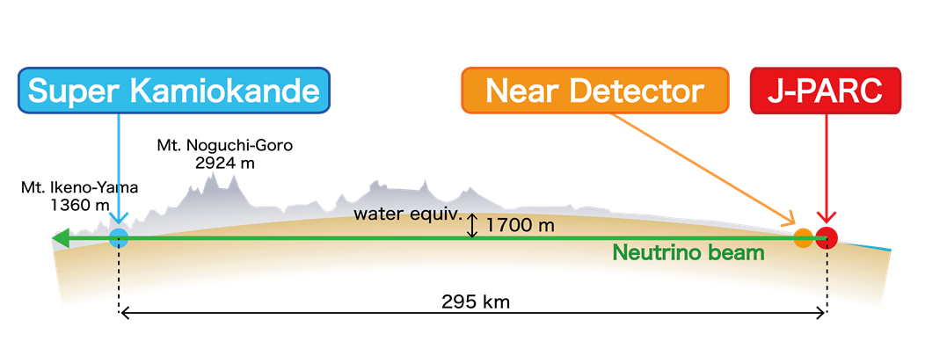

Slide 4
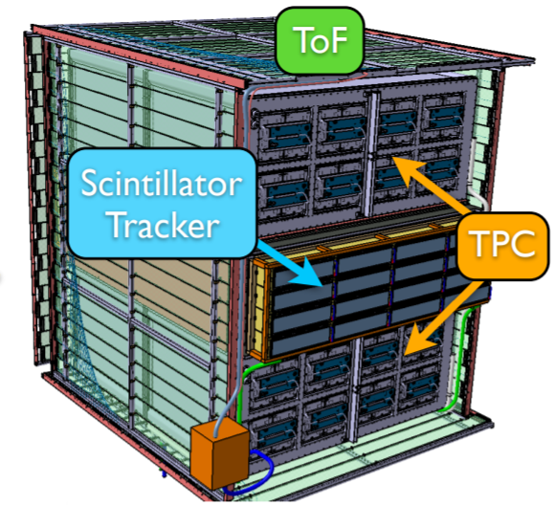
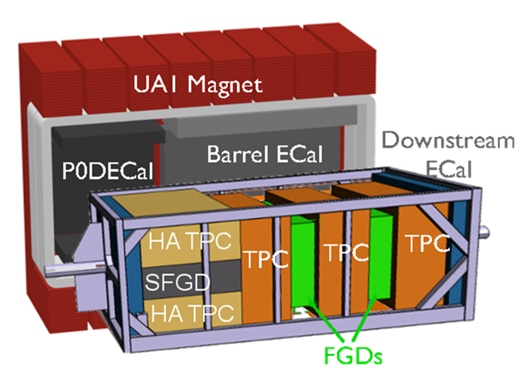

Slide 5
Gasdetektor
Gasmonitorkammer (im T2K eingesetzt um dauerhaft die Driftgeschwindigkeit und Gasverstärkung des Gases der TPCs im ND280 zu überwachen)
Das Teilchen erfährt durch Ionisation und Anregungen der Gasatome einen spezifischen Energieverlust pro Strecke, wenn es das Gasvolumen des Detektors passiert
Messung:
  Mesh bei 350V und Field bei 275V
  Field Änderung
  Mesh Änderung

Slide 6
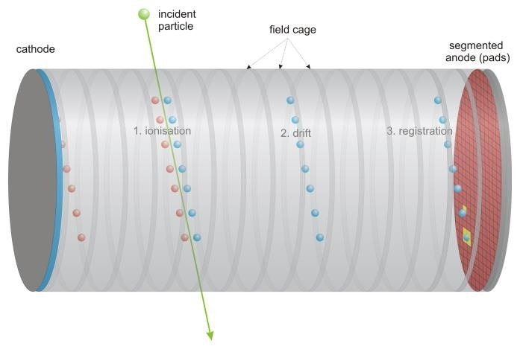

Slide 7
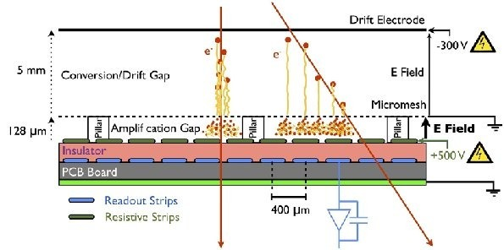

Slide 8
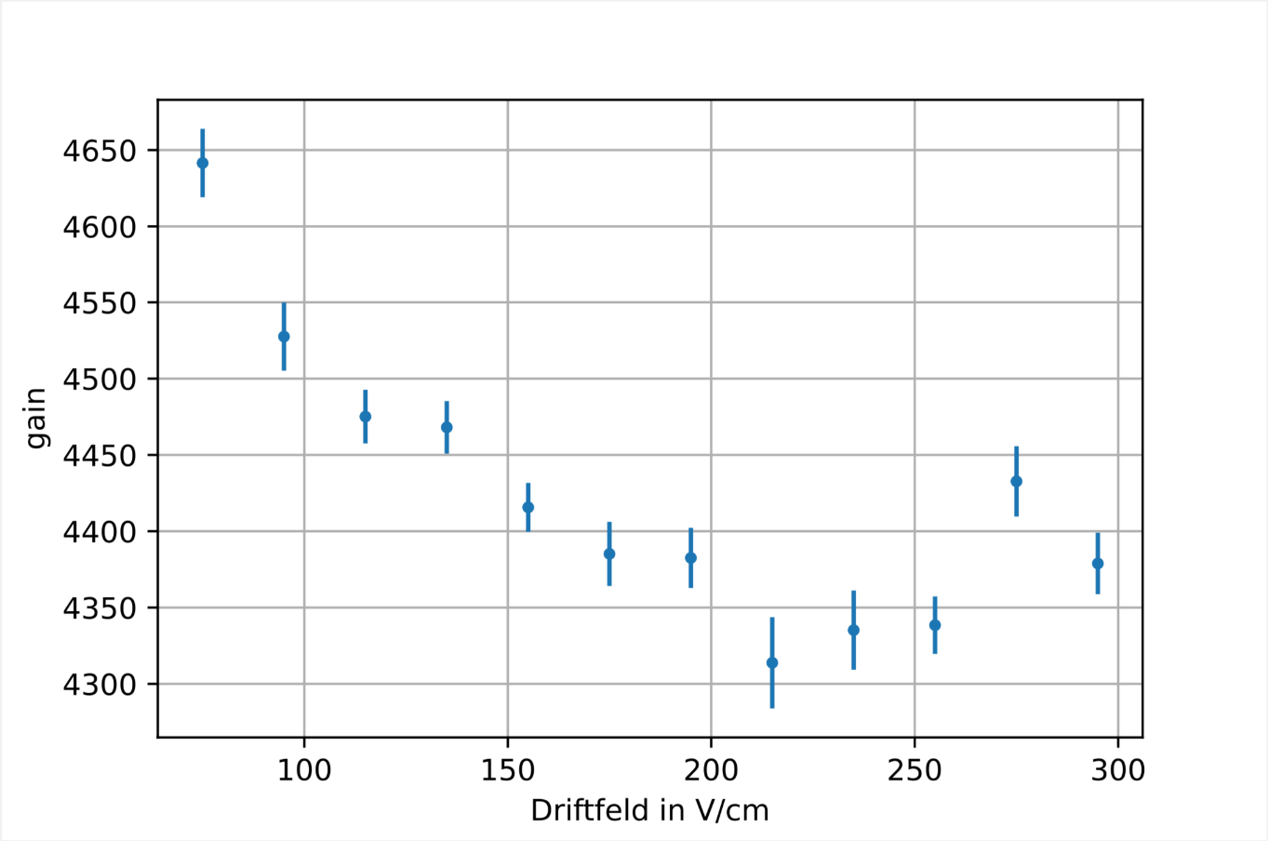
GAIN-VD

Slide 9
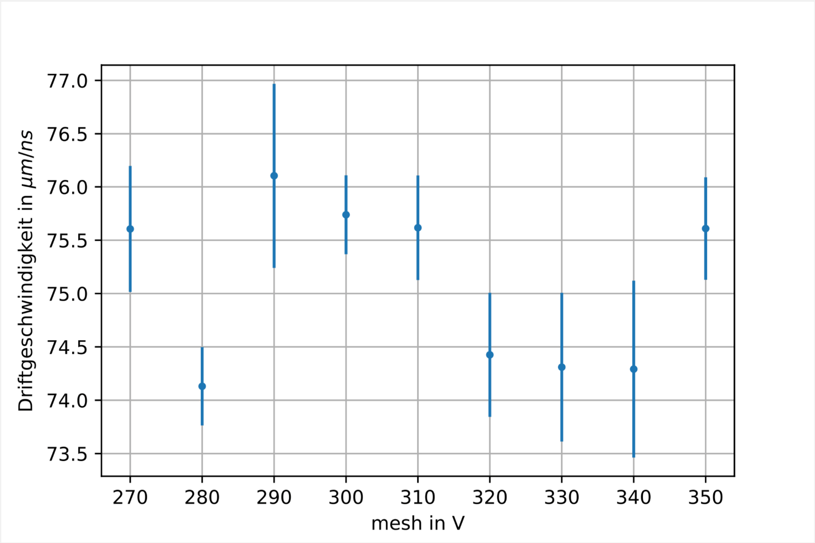
VD
Notes:
-Mittlere Geschwindigkeit der Elektronen im Driftbereich der z-Achse (resultiert aus Beschleunigung durch das E-Feld und Stößen der Elektronen mit den Gasatomen)
-Abgestrahlten Elektronen hinterlassen eine Ionisationsspur im Gas, die am Micromegas ein Signal erzeugt
-Aus der Differenz der mittleren Ankunftszeit an den Quellen kann die Driftgeschwindigkeit bestimmt werden (Strecke bekannt)
-Trigger erfolgt über szintillierende Faser an deren Ende jeweils ein SiPM
angebracht ist
-Lichtsignal wird erzeugt
Unsicherheit der Zeitdifferenz ergibt sich aus den Unsicherheiten der Fits der Peak-Positionen

Slide 10
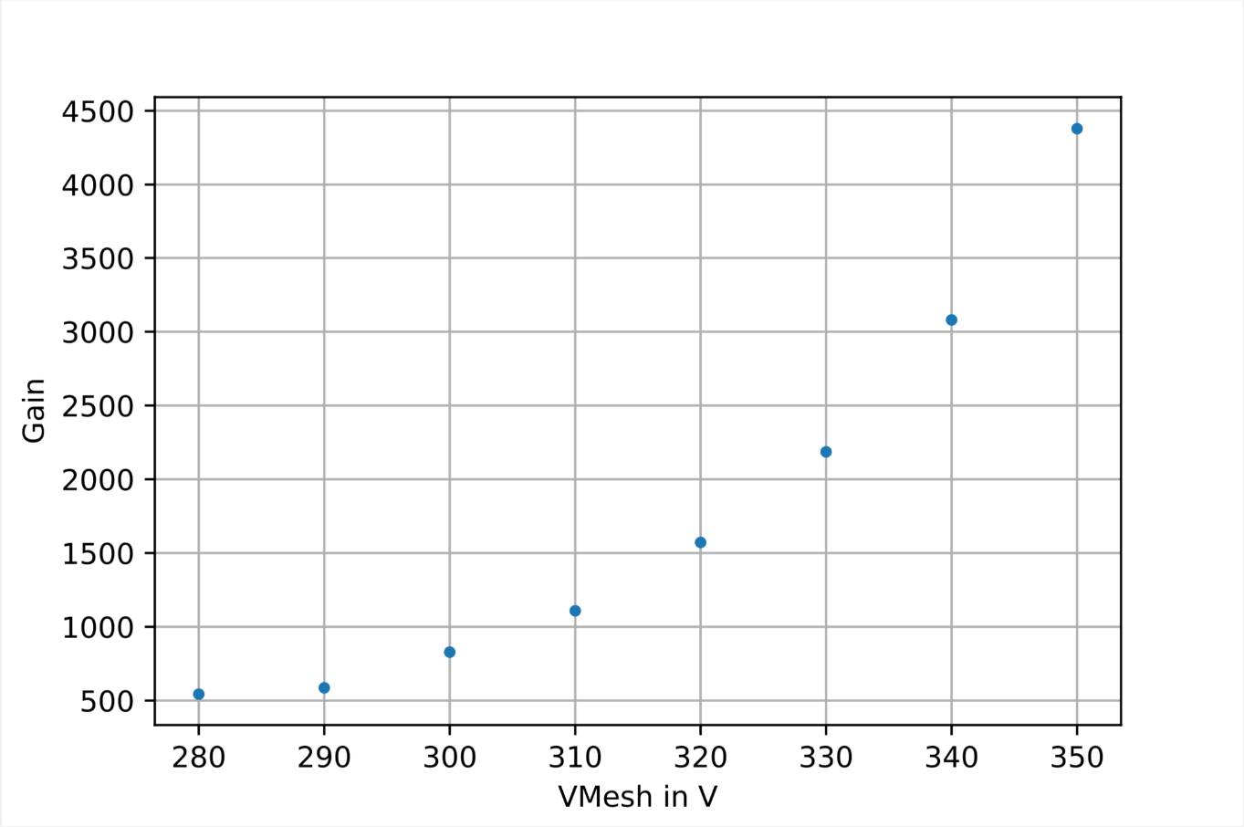
GAIN
Notes:
-das abgestrahlte Photon ionisiert jeweils ein Gasatom und erzeugt so freie Elektronen
-Elektronen driften durch die Kammer zur Anode, sodass die Ladung gemessen wird
Die Gasverstärkung lasst sich dann aus T=(Q/e)/Np berechnen
-das abgestrahlte Photon ionisiert jeweils ein Gasatom und erzeugt so freie Elektronen
Bei ausreichend hohen feldstärken können die Elektronen beim Driften im Feld Energien gewinnen und weitere Gasatome ionisieren- durch Wiederholung wird die Elektronenwolke im Gas verstärkt

Slide 11
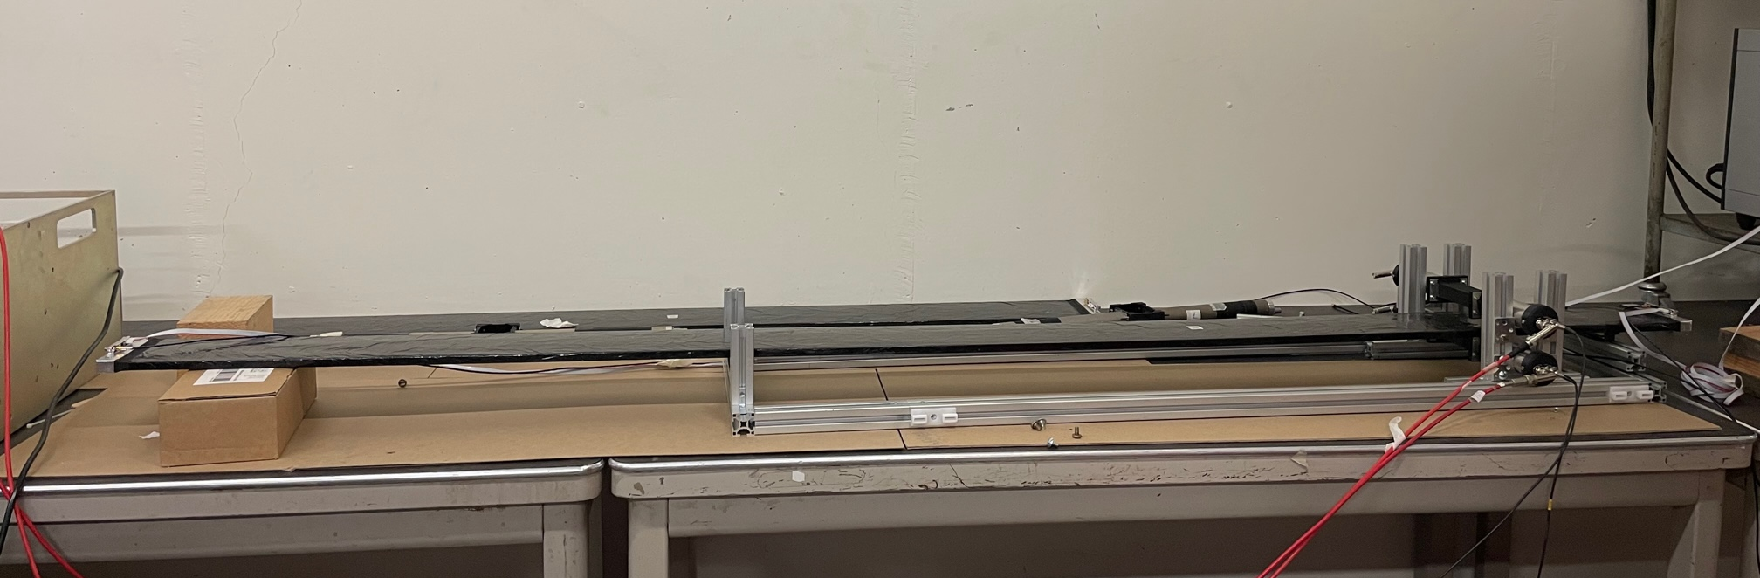
Single Bar Tests für das ND280 Upgrade
Versuchsaufbau:
MPPC
Kleine Szintillator Bars mit PMTs
Szintillator Bar
MPPC

Slide 12
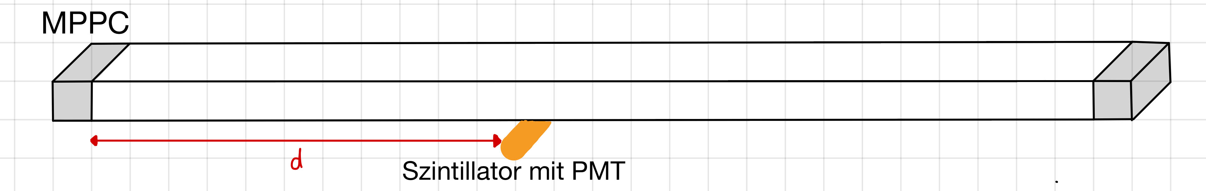
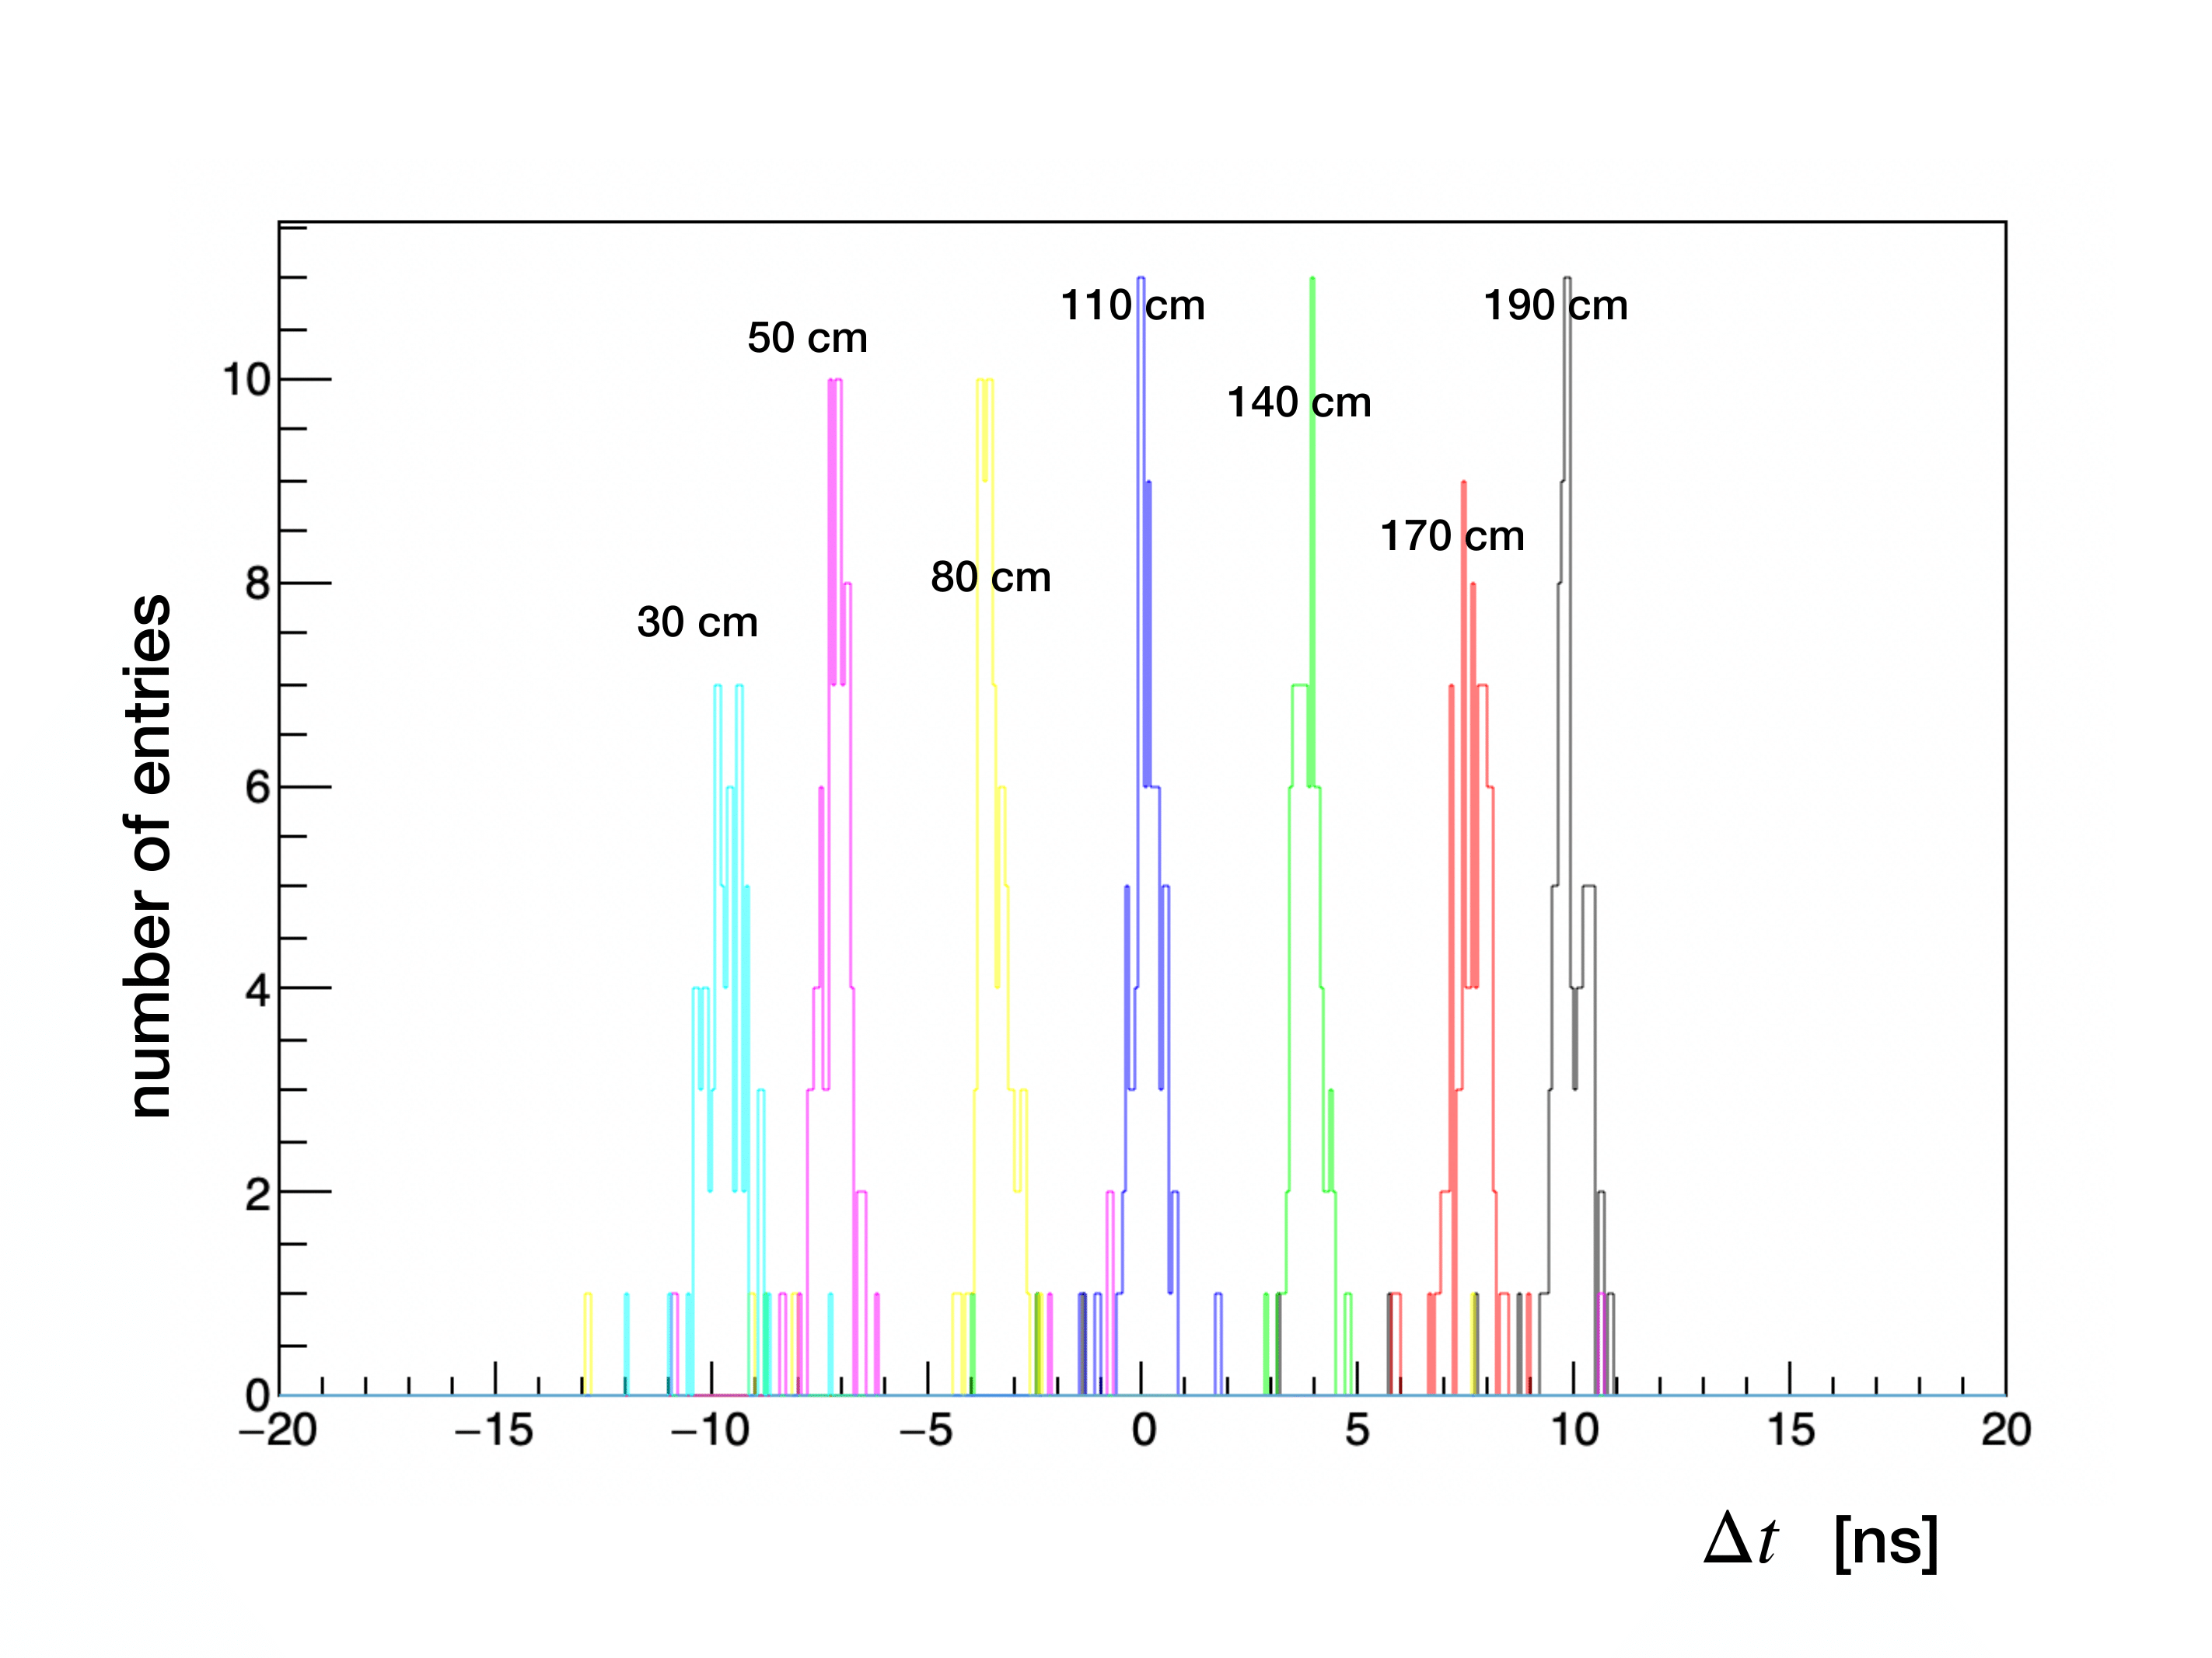

Slide 13
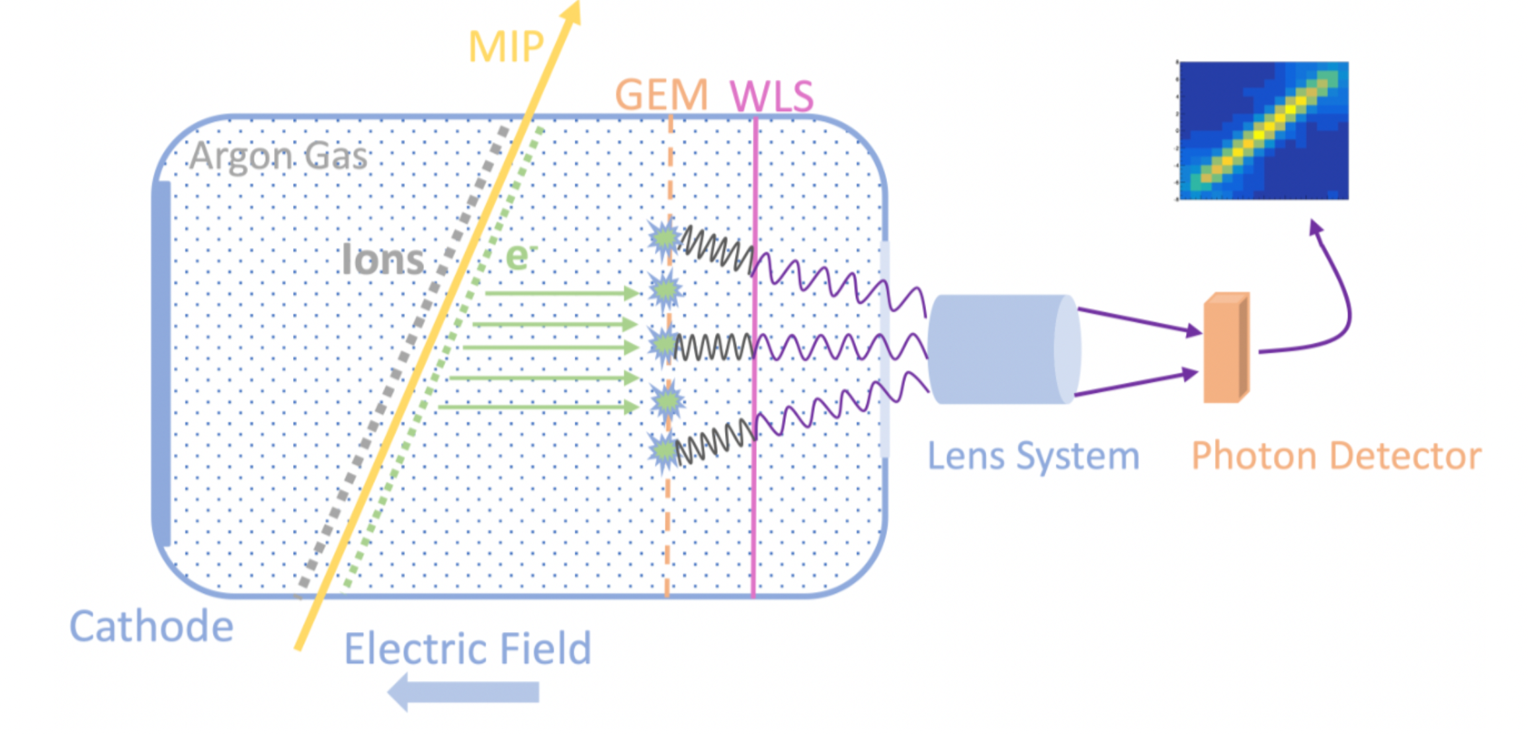
Zerlegen einer TPC(Time Projektion Chamber)
Notes:
- Tension of -6.8 kV at the cathode​
- tension of –1.3kV at the Mesh​
- tension of –1000V at the ThGem Up​
- tension of 0V at the ThGem In

Slide 14
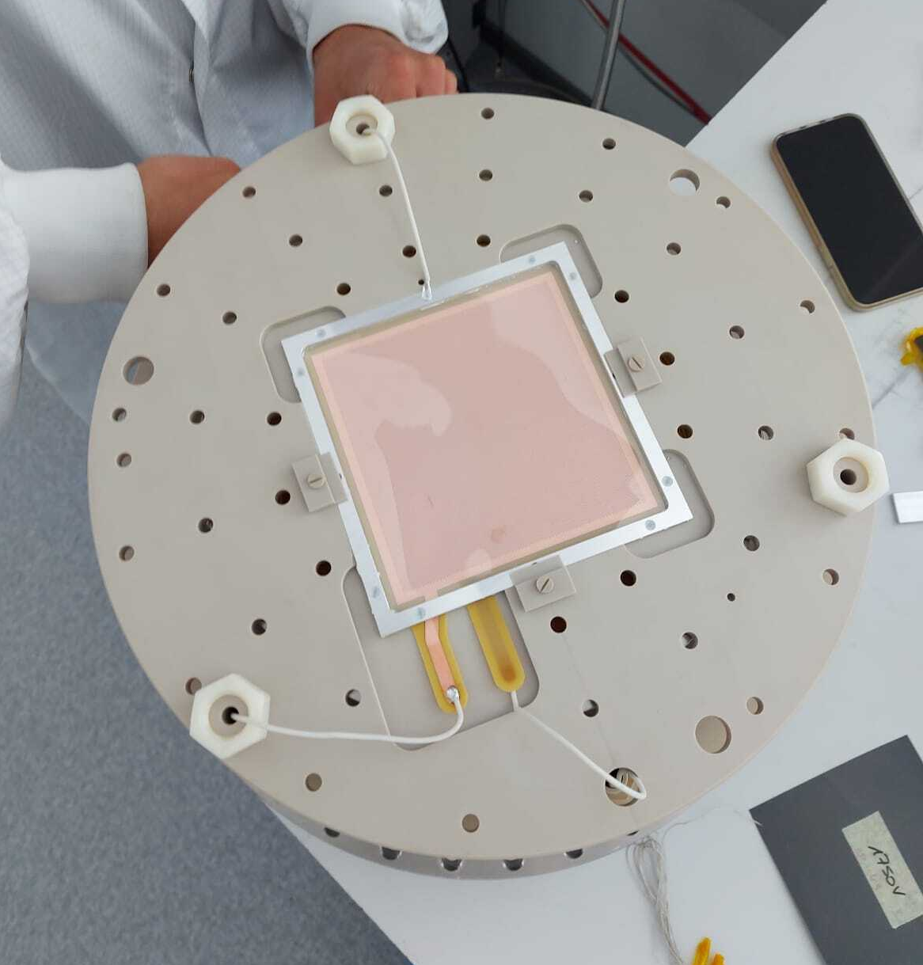
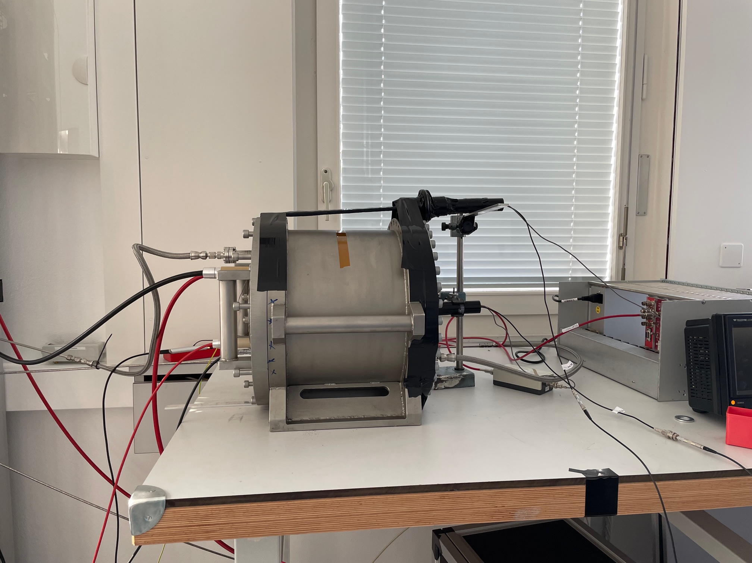
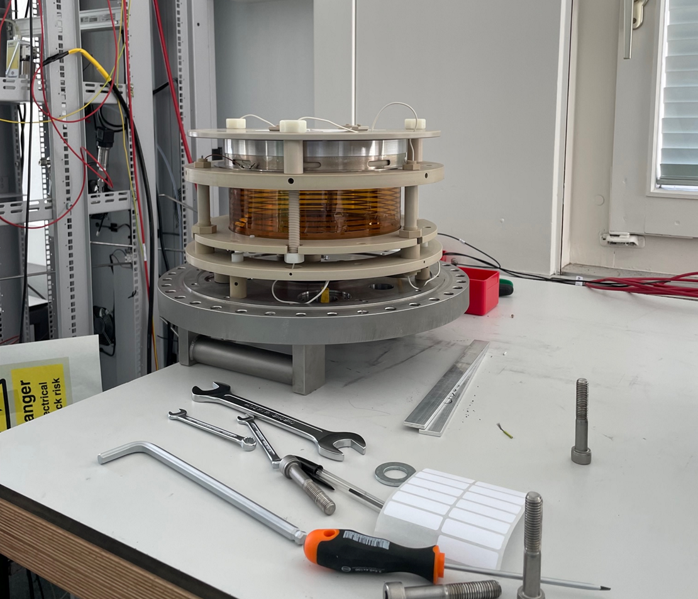
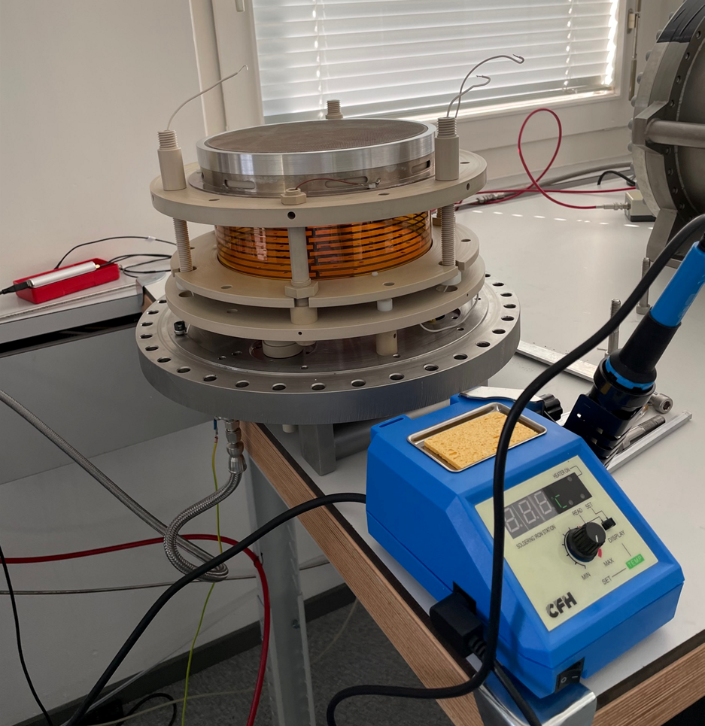
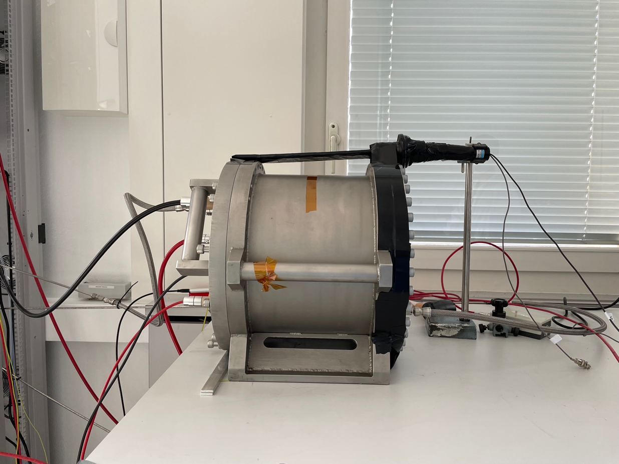
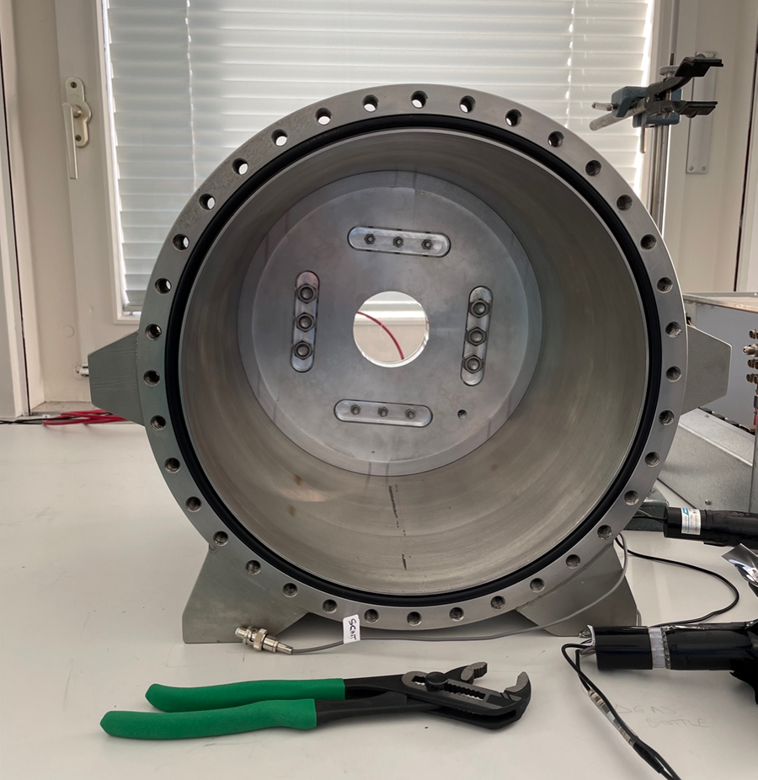
Notes:
Am Anfang steigern wir die Spannung (orange)
Bei 1200V haben wir 30 min gewartet um zu sehen was mit der blauen Linie passiert
Die blaue Linie ist meist konstant bei 0, wobei ca 10 Micro-Sparks zu sehen sind
Sparks: kurzzeitig aufleuchtendes Licht,welches nicht durch die Elektronen, welche durch die Myomen entstehen, erzeugt wird; aus wenn der drift off ist und die Elektronen eig nicht zum sensor kommen können

Slide 15
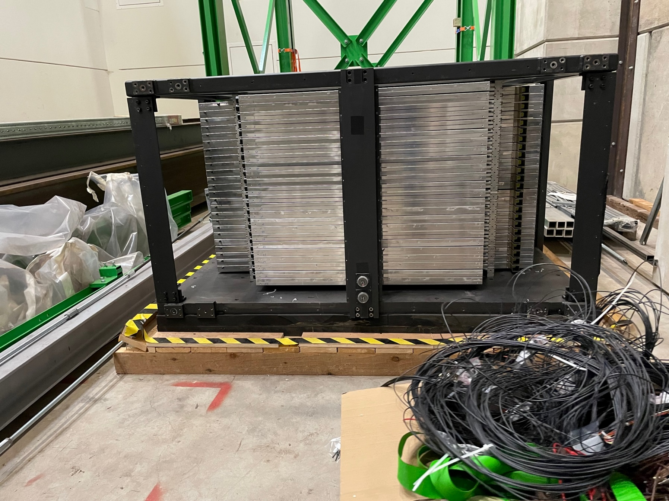
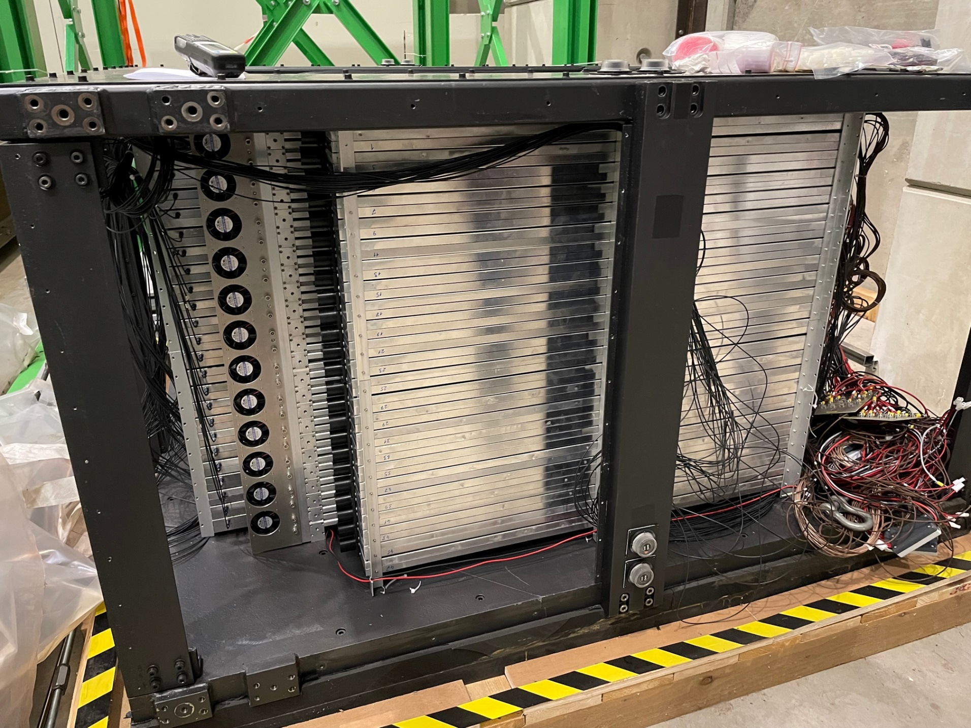
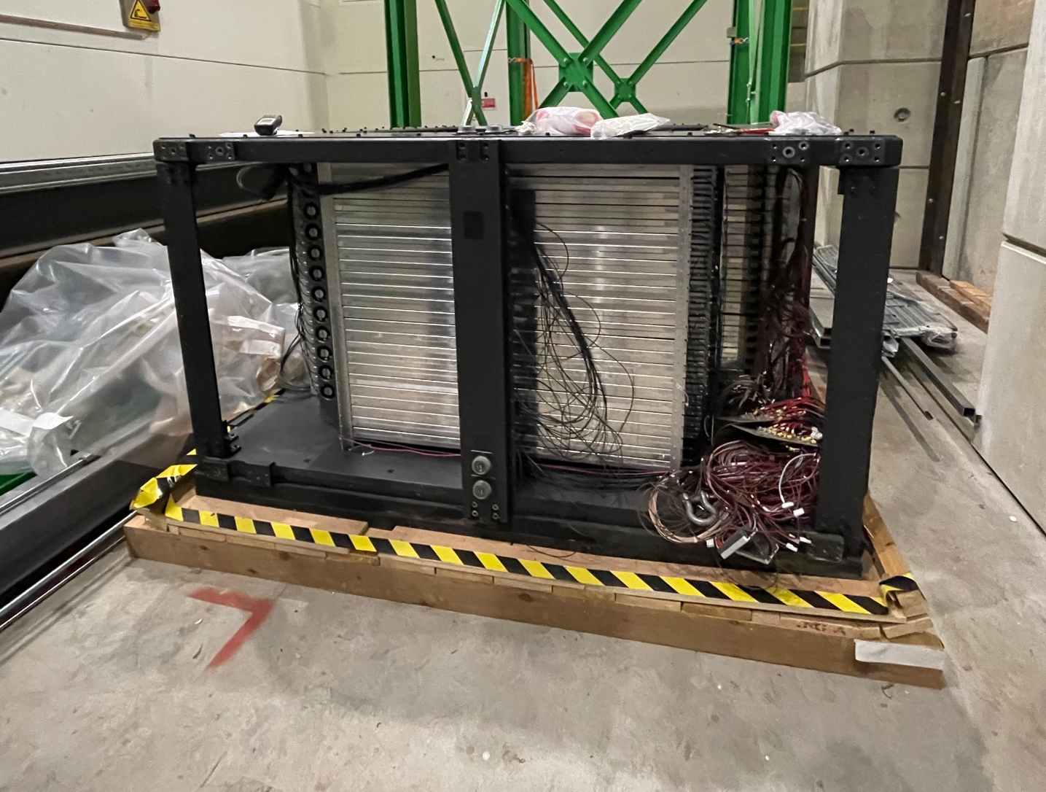
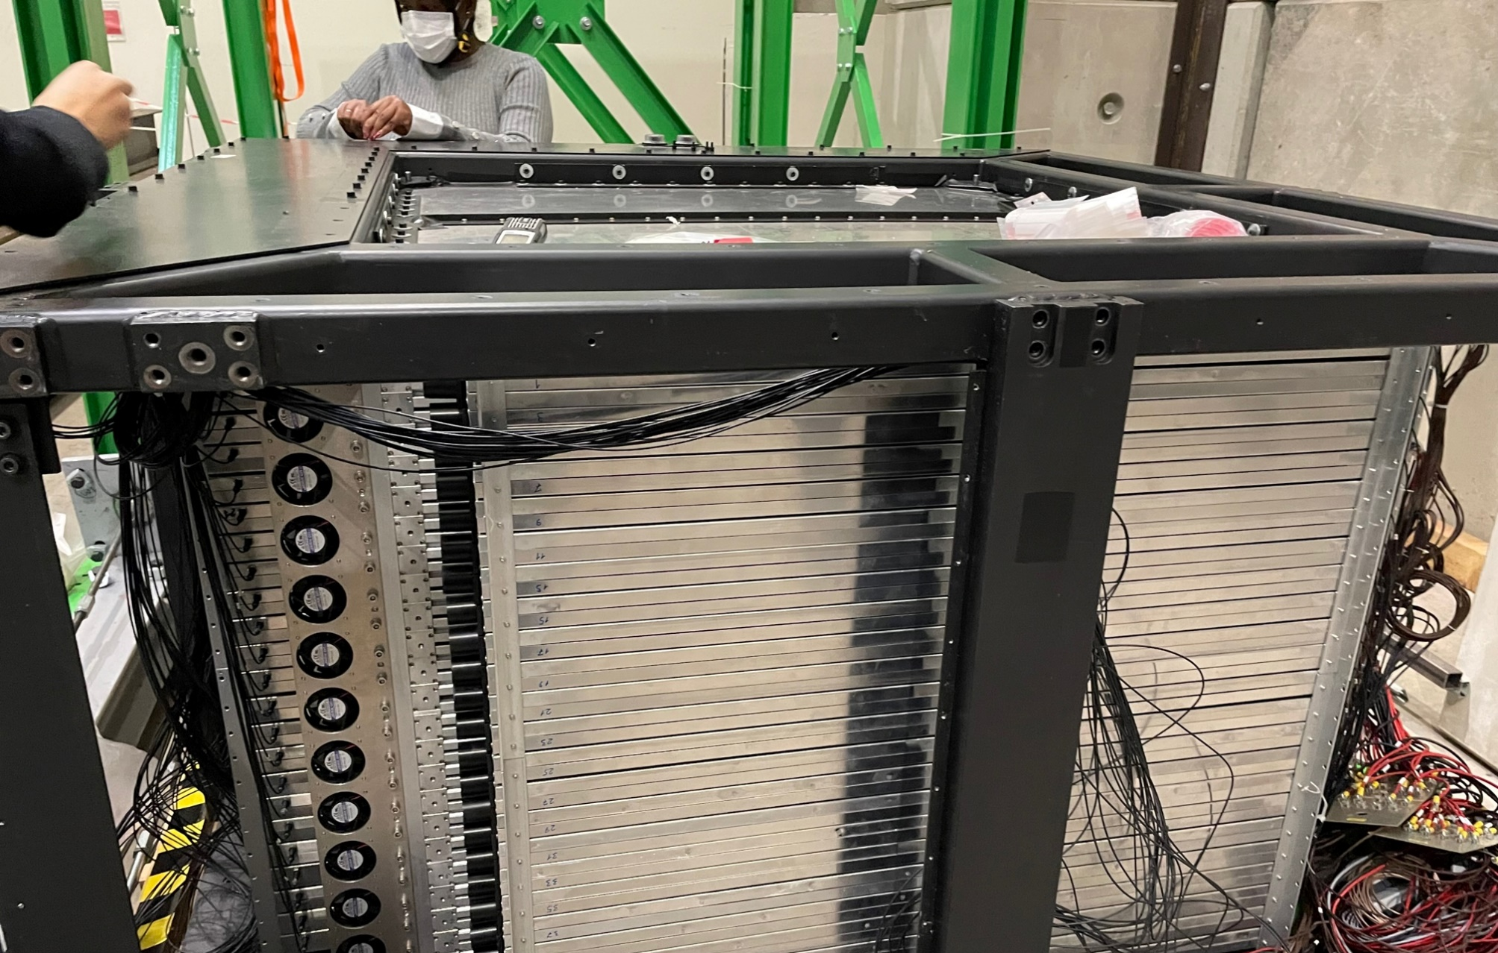
Szintillator Detektor

Slide 16
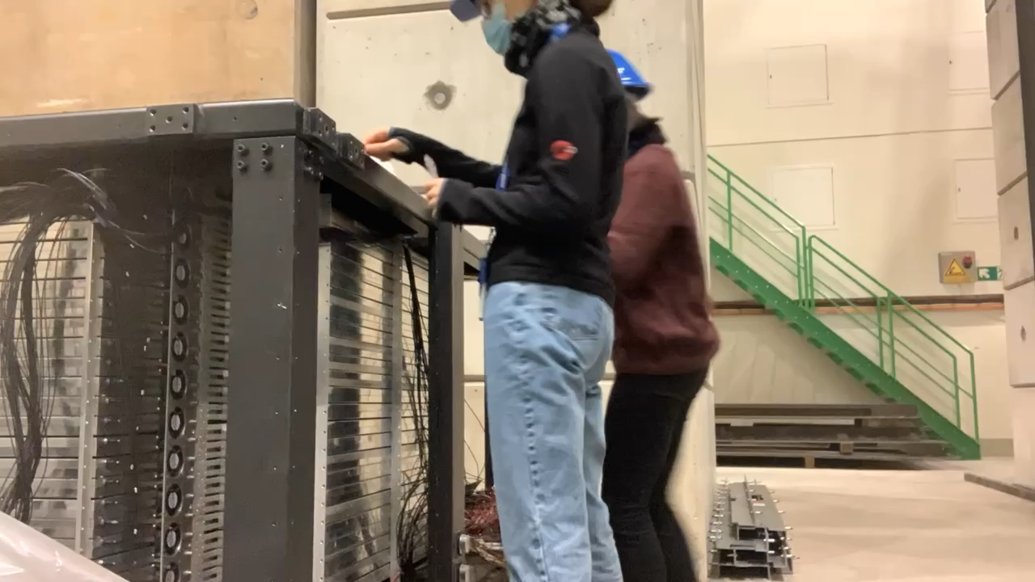

Slide 17
Vielen Dank fürs Zuhören!

Slide 18
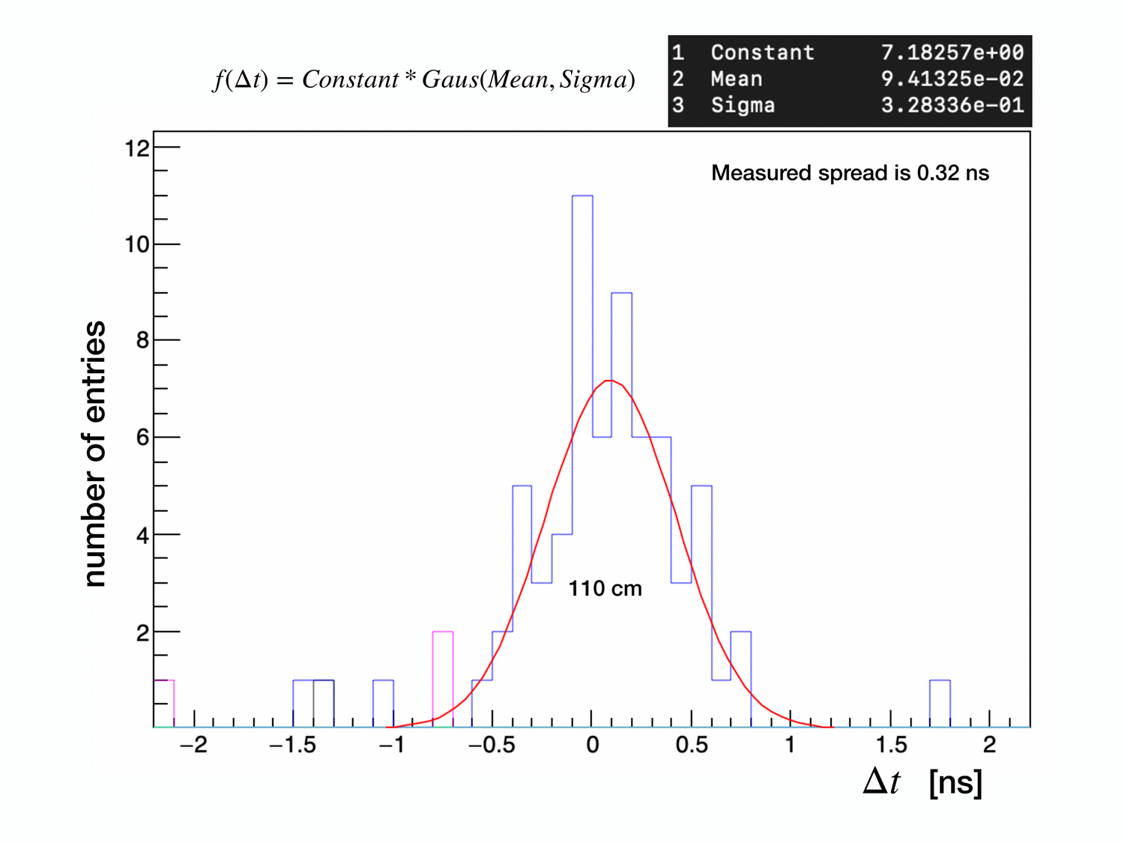

Slide 19
